Slide 1
嶺東科技大學114年高教深耕計畫
高教深耕計畫執行成果
面向一：教學創新精進
策略1-1：厚植學生專業知能策略
行動方案：114 梳理院系特色培育學生多元素養方案
課程：「幼兒園教材教法」課程之以繪本為伴—漫遊繪本新視界
地點：春安校區仙庭樓HT204教室
日期：114年5月24日 9：00-12：00
主辦單位：民生學院 幼兒保育系

Slide 2

活動目的
本活動邀請具深厚繪本教學實務經驗的樓桂花老師，結合其在繪本推廣、小大繪本館經營與教學現場實作的豐富經歷，與幼保系學生分享「繪本」在幼兒園不同年齡層（幼幼班、小班、中班、大班）教學中的應用策略與教育意涵。

Slide 3
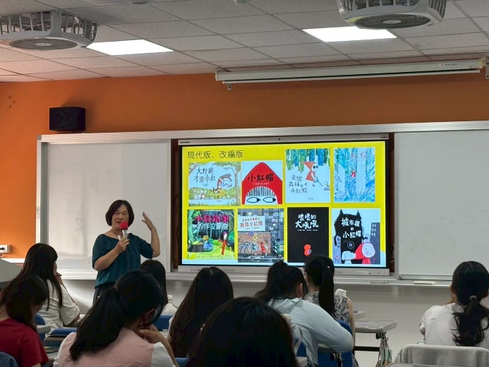
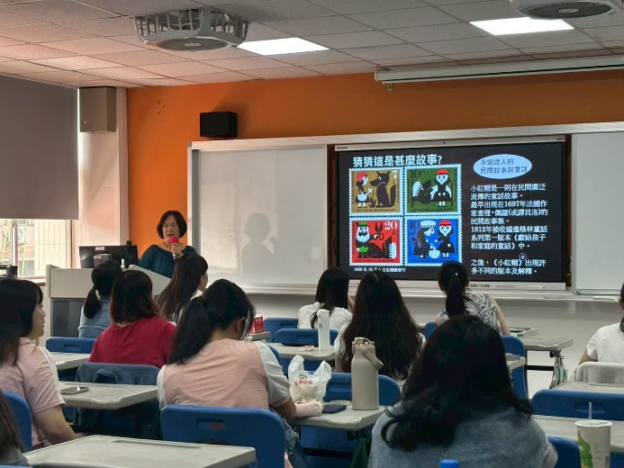
活 動 花 絮
●演講者 ●演講者

Slide 4
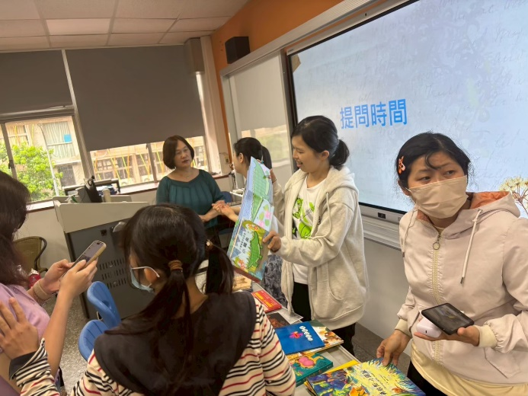
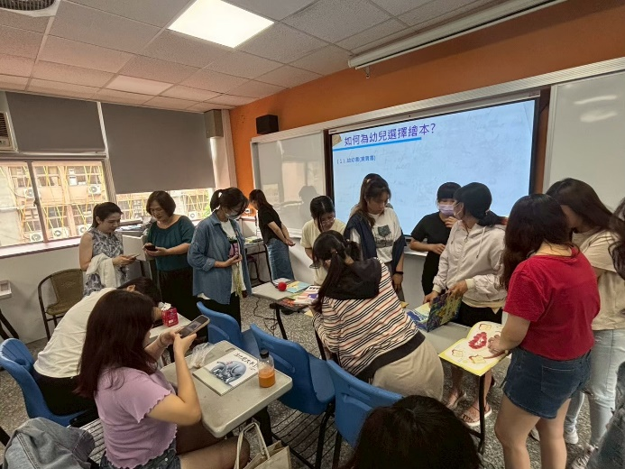
活 動 花 絮
●繪本交流與討論 ●繪本交流與討論

Slide 5
謝 謝 觀 賞

